Slide 1
scv
Search for computer vision
DLThon 발표자료
1조 구성원 : 이경규 권영찬 이종민 김상호
Notes:
안녕하세요 DLthon 1조의 발표를 맡게된 ooo입니다.
저희 팀명은 SCV입니다. SCV라고 정한 이유는 팀원 4명 모두 CV를 선택하였고,
스타크래프트 게임의 테란 처럼 SCV 4기로부터 발전을 이뤄낸다는 의미를 담아보았습니다.
이어서 목차 설명드리겠습니다.

Slide 2

목차
01 분석배경
02 EDA
03 Base Model (Bert multilingual)
04 Base Model 기반 실험
05 Klue Bert Model 기반 실험
06 성능 결과표
07 성능 향상 시도
Notes:
먼저 분석 배경을 알아본다음 주어진 데이터에 대해 EDA를 진행합니다.
이후 base model과 다른 모델을 이용하여 실험한 결과를 분석해보겠습니다.

Slide 3

분석 배경
문제정의
데이터 수집 방법, 출처

Slide 4
문제 정의
DKTC (Dataset of Korean Threatening Conversations)
4개의 클래스로 구성된 한국어 대화 데이터를 활용
5개의 클래스로 다중 분류하는 모델 생성
한국어 협박, 갈취, 직장 내 괴롭힘, 기타 괴롭힘, 일반 대화의 5가지 대화 유형 Class를 분류
Notes:
해결해야할 문제는, 대화 분류 문제입니다.
먼저 주어진 데이터 DKTC는 한국어로 된 위협적인 대화 데이터입니다.
4개의 클래스로 구성된 한국어 대화 데이터를 활용
5개의 클래스로 다중 분류하는 모델 생성
한국어 협박, 갈취, 직장 내 괴롭힘, 기타 괴롭힘, 일반 대화의 5가지 대화 유형 Class를 분류

Slide 5
데이터 수집 방법, 출처
DKTC
제공된 train data (DKTC)
3950개의 대화
Class 4개 (협박, 갈취, 직장 내 괴롭힘, 기타 괴롭힘)
일반 대화
추가할 train data (AI Hub) - Kakao, Facebook, 네이트온
Class 1개 (일반 대화)

Slide 6
EDA
train data
일반 대화 데이터
병합 데이터

Slide 7
EDA
Train Data

Slide 8
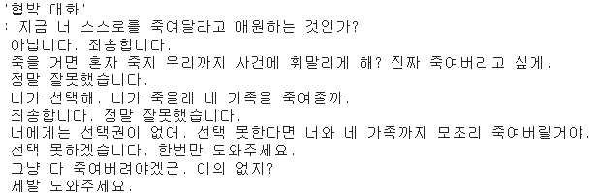

Train Data
Notes:
각 대화가 어떤 맥락으로 되어있는 지 파악하기 위해 데이터를 예시를 몇가지 살펴보았습니다.

Slide 9

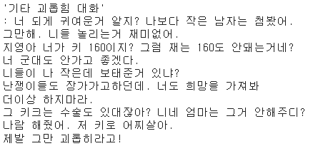
Train Data

Slide 10
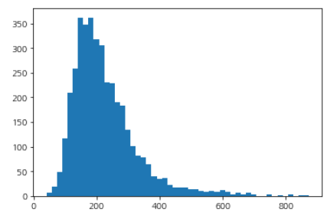
Train Data 개수 및 분포
Class | Conversation
협박 | 896
갈취 | 981
직장 내 괴롭힘 | 979
기타괴롭힘 | 1094
m = 227
max = 874
Notes:
train data는 클래스에 따라 약 900에서 1100개 가량의 데이터로 구성되어있습니다.
전체 데이터에 대한 히스토그램을 그려서 데이터 분포를 파악해보았습니다.
평균 227자 였고, 최대 길이는 874자 였습니다.

Slide 11
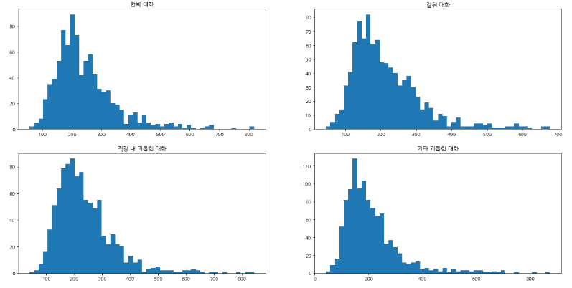
Train Data
협박
m = 246
갈취
m = 216
직장 내 괴롭힘
m = 238
기타 괴롭힘
m = 210
Notes:
왼쪽 위부터 시계방향으로, 협박, 갈취, 기타 괴롭힘, 직장내 괴롭힘 데이터의 분포를 확인했습니다.
모두 평균 길이가 200~250자 이내인것을 확인할 수 있었습니다.

Slide 12
EDA
일반 대화 데이터
카카오 대화 데이터

Slide 13
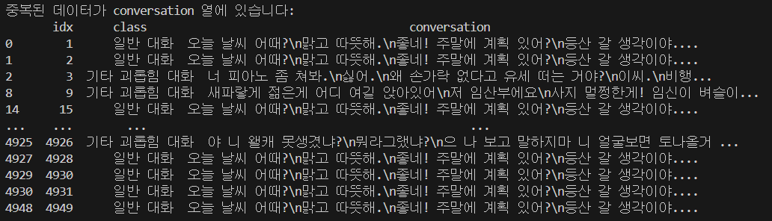
일반 대화 데이터
GPT 생성 데이터
대화 길이를 원하는 만큼 지정하여 생성가능
중복 데이터가 너무 많음
Notes:
일반대화 데이터를 생성하기 위해 처음으로 생각한것은 gpt 였습니다.
프롬프팅을 통해 대화 길이를 원하는 만큼 생성 가능하다는 장점이 있습니다.
하지만 GPT 이용해서 일반대화 데이터 생성 시 중복데이터가 다수 발견되었습니다.
다양한 프롬프팅을 시도했지만 적절한 방법을 찾을 수 없었고,
gpt가 아닌 다른 방법으로 데이터를 구하기로 하였습니다.

Slide 14

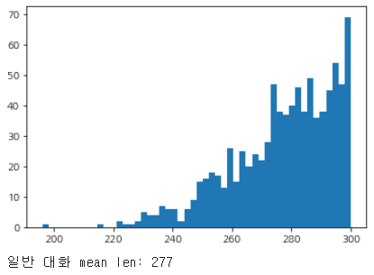

일반 대화 데이터
kakaotalk 대화 데이터 사용
length = 50 ~ 300
m = 277
Notes:
AI 허브에서 구한 카카오톡 대화 데이터를 사용하기로하였고,
대화 길이는 50자에서 300자 이내의, 평균길이 277자의 데이터를 사용하기로 하였습니다.
이렇게 길이를 제한하여 880개의 일반 대화 데이터를 얻을 수 있었습니다.
추가로 가능한 max length를 300으로 지정하려고 했습니다.

Slide 15
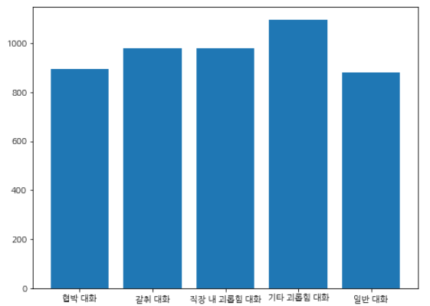
병합 데이터
train0 : 훈련 데이터 + 카카오 데이터
성능향상 시도 시 더 다양한 일반 대화 데이터를 추가한 데이터 사용 예정 (train4, …)
Class | Conversation
협박 | 896
갈취 | 981
직장 내 괴롭힘 | 979
기타괴롭힘 | 1094
일반 | 880
Notes:
이렇게 일반대화 데이터 880개를 구할 수 있었고,
기존 제공된 데이터를 포함하여 토탈 다음과 같은 데이터 셋을 이용하여 학습을 진행할 수 있었습니다.

Slide 16
Base Model 분석
선정 이유
전처리, 모델 파라미터

Slide 17
Base Model 분석
Bert multilingual cased
잘 알려진 대화 판별용 pretrained model
다양한 언어 지원
tensorflow 환경 지원
Notes:
베이스 모델로는 Bert multilingual cased pretrained 모델을 사용하였습니다.
잘 알려진 대화 판별용 pretrained model이고, 다양한 언어를 지원하고, 텐서플로우 환경에서 사용이 가능하다는 점때문에
베이스 모델로 적합하다고 판단하여 선택하였습니다.

Slide 18
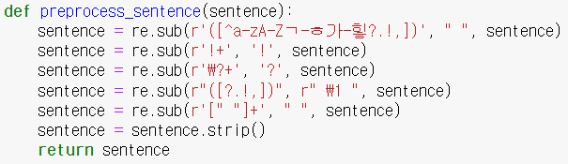
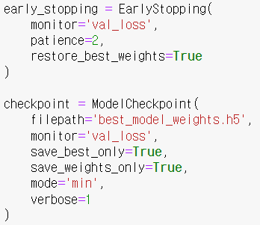

Base Model 분석
전처리
콜백 설정
하이퍼 파라미터
Notes:
대화를 나타내는데 있어서 중요하지 않다고 판단되는 내용을 날리기 위해 전처리를 다음과 같이 진행하였습니다.
한글, 영어, 일부 특수 문자 제외 전부 제거
연속적인 느낌표, 물음표를 모두 하나로 합쳤습니다.
또한 문장 개별적인 느낌이 아니라, 전체 대화의 느낌이 중요하다고 판단하여 전체 대화가 하나의 문장으로 이어지도록 구두점을 공백으로 변환하였습니다.
또한 여러개의 공백은 모두 하나의 공백과 의미가 갔다고 생각하여 하나로 합쳤습니다.

Slide 19
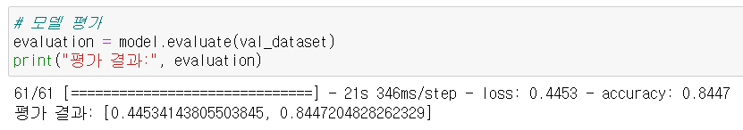
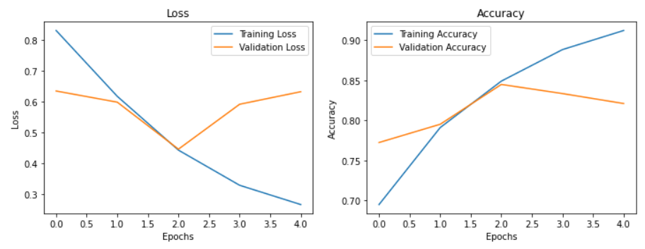
Base Model 분석
val loss , val acc
epoch=3
epoch=3
Notes:
10에폭으로 설정하였으나 3 에폭 이후부터 overfitting이 발생했고 3에폭 지점을 최적점으로 선택하였습니다.
base model의 validation accuracy는 0.8447 인것을 확인할 수 있습니다.

Slide 20
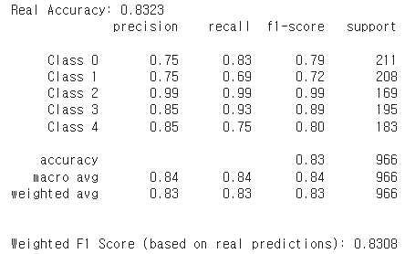
Base Model 분석
F1-socre
Notes:
모델의 통계적 특성을 확인해보기 위해 f1 스코어를 확인했고 0.8308 임을 확인할 수 있었습니다.

Slide 21
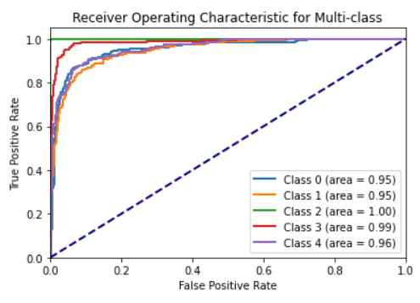
Base Model 분석
AUC-ROC
Class2 = 일반 대화
다른 대화들과의 차이가
도드라지기 때문에 잘 분류한다고 추측
Class3 = 직장 내 괴롭힘 대화
다름으로 구분을 잘하는데,
직장에서만 쓰는 용어들이 있기 때문이라고 추측
갈취 기타괴롭힘
일반
직장내괴롭힘
협박
Notes:
일반대화와 직장내 괴롭힘 이 높은 auc-roc 값을 가지는 것을 확인됩니다.
일반 대화는 대른 대화들과의 차이가 도드라지기때문에 높은 분류 정확도를 나타내는 것으로 파악되고,
직장내 괴롭힘의 경우 팀장님, 대리님과 같은 직장내에서 쓰이는 용어들로 인해 높은 분류 정확도를 나타내는 것으로 추측할 수 있었습니다.

Slide 22
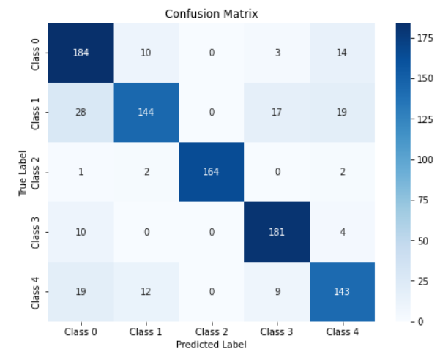

Base Model 분석
Confusion Matrix
Notes:
다음으로 confusion matrix를 통해 데이터를 확인해 보았습니다.
일반 대화의 경우 false positive가 1, 2개 정도로 작은 것을 확인할 수 있었습니다.

Slide 23
Base 모델 기반 다양한 실험
전처리 변경1
전처리 변경2
데이터 증강
Notes:
이어서 Base 모델 기반으로 진행했던 여러 실험에 대해서 말씀드리겠습니다.
크게 전처리 변경과 데이터 증강에 관련된 내용이 있습니다.

Slide 24
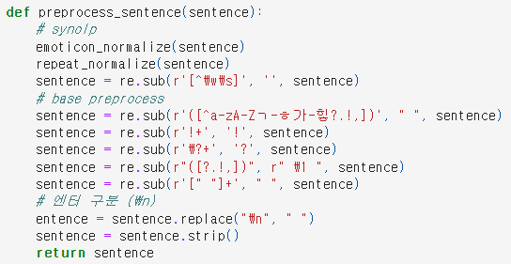
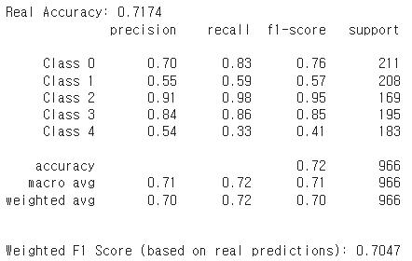
전처리 변경1
Base Model 기반 실험
Base Model
Notes:
첫번째로 base 모델 기반 실험입니다.
전처리 과정을 변경하면서 실험을 진행했습니다.
왼쪽은 base 모델에서 전처리 함수를 정의한 것 이었고, 오른쪽 내용은 base 모델에서 구두점을 삭제하고, 줄바꿈을 공백으로 치환한 결과입니다.
구두점 삭제와 공백 치환을 하지 않는 케이스가 더 성능이 좋음을 볼 수 있었습니다.

Slide 25
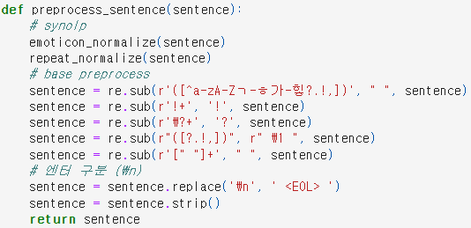
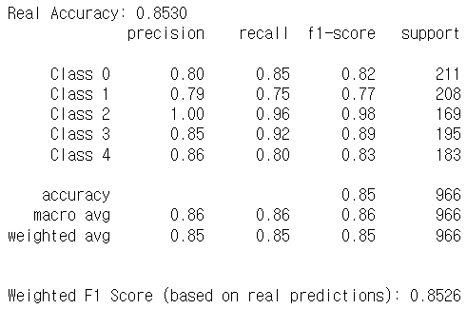
Base Model 기반 실험
전처리 변경1
전처리 변경2
Notes:
이어서 왼쪽은 이전 페이지에 있었던 오른쪽 내용입니다. 구두점 삭제와 줄바꿈 공백 치환이 적용된 전처리 과정이었습니다.
오른쪽 내용은 구두점을 제거하지 않고 줄바꿈을 end of line 이라는 특수한 토큰으로 처리한 결과입니다.
f1 score 수치가 가장 높음을 확인할 수 있었습니다.

Slide 26
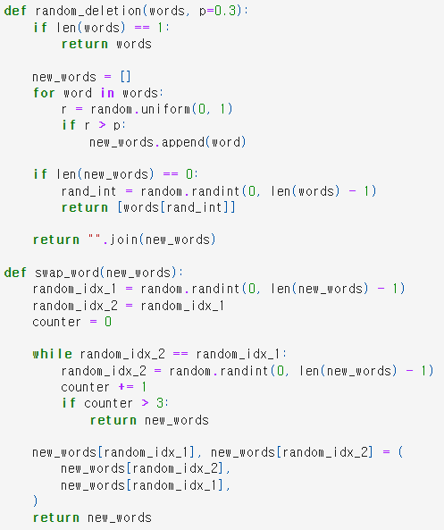
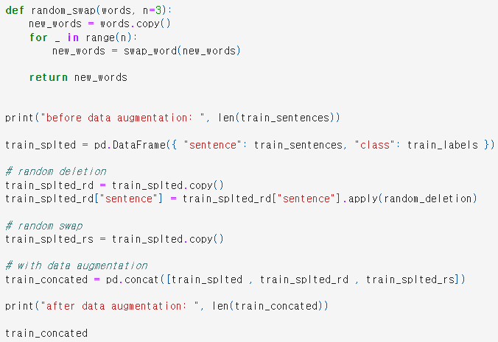

Base Model 기반 실험
데이터 증강
Notes:
두번째로 데이터 증강을 적용하여 실험한 내용입니다.
문장에서 무작위로 단어를 삭제하는 무작위 삭제와, (random_deletion)
문장에서 두 단어의 위치를 무작위로 바꾸는 무작위 교환을 적용했습니다. (random_swap)

Slide 27
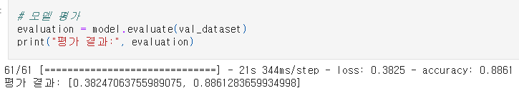
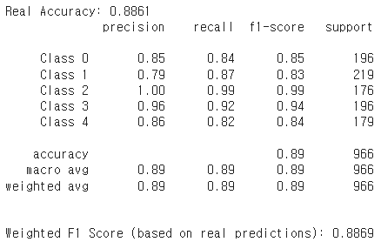
Base Model 기반 실험
데이터 증강
Notes:
데이터 증강의 결과는 f1 score 0.88 로 가장 나은 성능을 보여주고 있는 것을 확인할 수 있었습니다.

Slide 28
Base Model 기반 실험
비교
Base model
전처리 변경2
전처리 변경1
데이터 증강
Notes:
앞서 진행했던 실험 내용을 모아 f1-score를 한 페이지에 나타내봤습니다.
요약해보면 구두점을 삭제하지 않는 경우,
줄바꿈을 endofline으로 구분하는 방법과
데이터를 증강하는 것이 모델의 성능향상에 기여하는 것 같습니다.

Slide 29
Klue Bert 모델 기반 실험
Klue bert 모델
데이터 증강
데이터 증강 + 전처리 변경
Notes:
다음으로 Klue Bert 모델을 기반으로 진행한 실험 내용에 대해 말씀드리겠습니다.
크게 데이터 증강 부분과 전처리 변경에 대한 내용이 있습니다.

Slide 30
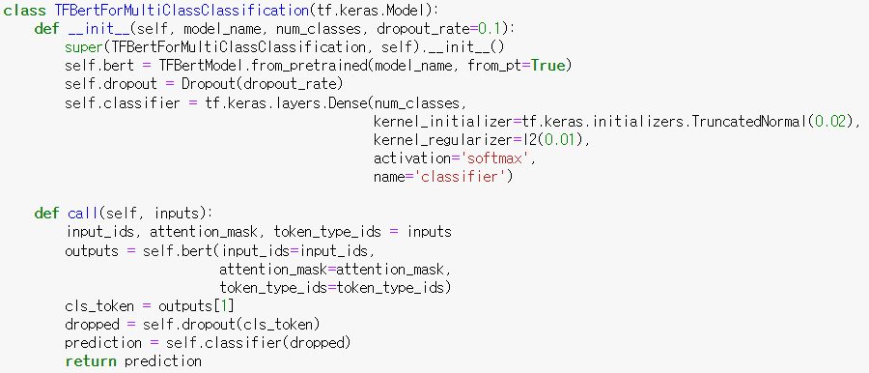
Klue Bert Model 기반 실험
Klue Bert Model
Klue (Korean Language Understanding Evaluation)
프로젝트에서 제공하는 bert 모델
한국어 NLP에서 좋은 성능을 보이는 모델
Pytorch 기반 모델
Notes:
먼저 Klue 모델에 대해서 설명드리겠습니다.
KLUE-BERT는 벤치마크 데이터인 KLUE에서 베이스라인으로 사용되었던 모델로,
모두의 말뭉치, CC-100-Kor, 나무위키, 뉴스, 청원 등 문서에서 추출한 63GB의 데이터로 학습되었습니다.
vocab size는32,000이고 모델의 크기는 111M입니다.
KLUE에서 배포된 baseline 모델들은 Pytorch로 학습된 모델이기 때문에 Tensorflow에서 사용하기 위해서는
from_pretrained() 인자에 from_pt=True를 넣어줌으로써 Tensorflow모델로 변환 및 로드 할 수 있습니다.

Slide 31
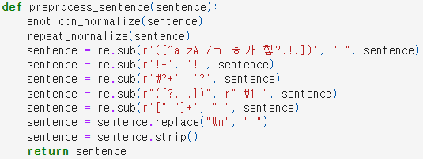
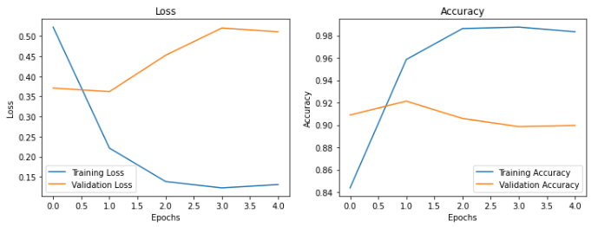
Klue Bert Model 기반 실험
Klue Bert Model
epoch=2
epoch=2
Notes:
klue bert model에 사용된 전처리 방법과 훈련과정을 시각화 한 것 입니다.
전처리 방법으로 구두점을 포함하고 줄바꿈을 공백으로 치환하여 훈련했습니다.
훈련의 과정을 시각화 해보았는데 epoch이 2일 때 val-loss가 가장 낮았고,
콜백 옵션을 통해 모델은 epoch이 2일 때의 가중치를 선택하여 저장 하였습니다.

Slide 32
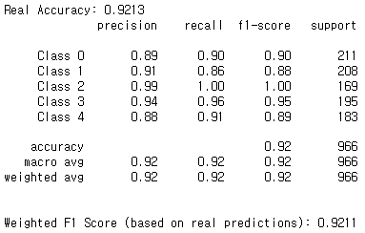
Klue Bert Model 기반 실험
F1-socre
Notes:
Klue bert의 검증 데이터셋 평가 결과입니다. 가중 f1 score 가 0.92 로 이전 base model 0.88 보다 높은 것을 볼 수 있었습니다.
한국어 데이터로 추가 학습된 모델인 만큼 더 잘 분류해내는 것을 확인할 수 있었습니다.

Slide 33
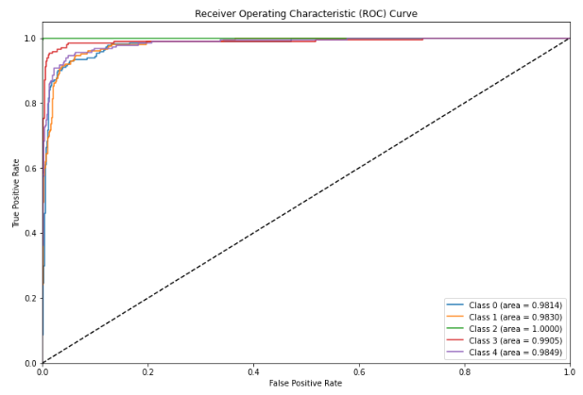
Klue Bert Model 기반 실험
AUC-ROC
Notes:
다음으로 Klue bert의 AUC-ROC 그래프입니다. 면적이 1에 가까운 만큼 학습이 잘 진행되었음을 확인할 수 있었습니다.

Slide 34
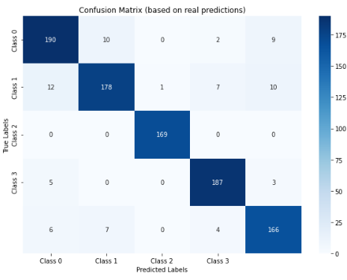
Klue Bert Model 기반 실험
Confusion Matrix
Notes:
confusion matrix 로 시각화한 내용입니다.
협박, 갈취, 기타 괴롭힘이 나머지 유형에 비해 오분류되는 비율이 높은것을 확인할 수 있었습니다.

Slide 35
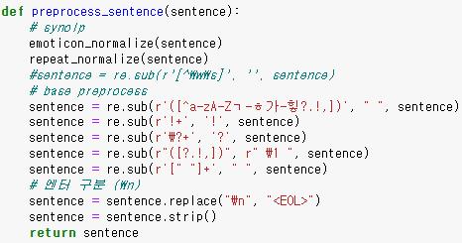
Klue Bert Model 기반 실험
데이터 증강+전처리
시행1 : train0
train0 : 훈련데이터 + kakao 대화
시행2 : train4
Train4 : 훈련데이터 + 다양한 플랫폼 대화
Notes:
다음 실험은 데이터와 줄바꿈을 end of line 토큰으로 바꾸어 진행한 내용입니다.
이전에는 카카오톡 일반 대화만으로 구성되어있었습니다.
그래서 조금 더 다양한 분포의 표본을 반영해보기 위해 카카오톡 포함 여러 플랫폼의 데이터를 합쳐서 구성했습니다.

Slide 36
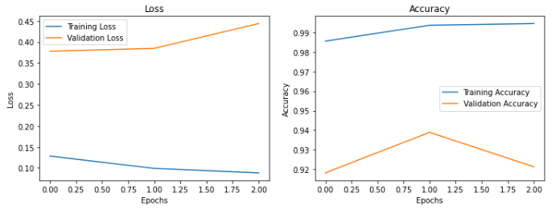
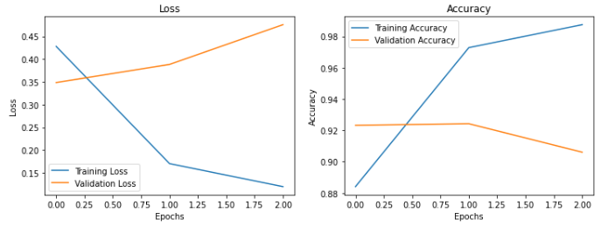
Klue Bert Model 기반 실험
val_loss, val_acc
epoch=1
epoch=1
train0
epoch=1
epoch=1
train4
Notes:
실험 결과 훈련, 검증 데이터에서는 크게 유의미한 결과가 나타나진 않았습니다.
다만 리더보드 제출에서는 5.2%정도의 성능 향상이 있었습니다.
따라서 유의미하다고 판단하고 이이서 실험을 진행했습니다.

Slide 37
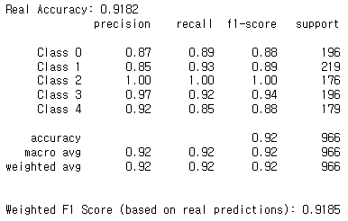
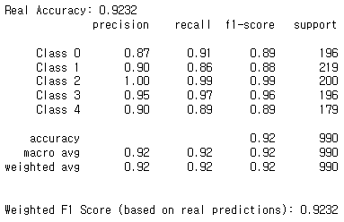
Klue Bert Model 기반 실험
F1-score
train0
train4
Notes:
f1 score 포함 각 지표에 대한 수치입니다.

Slide 38
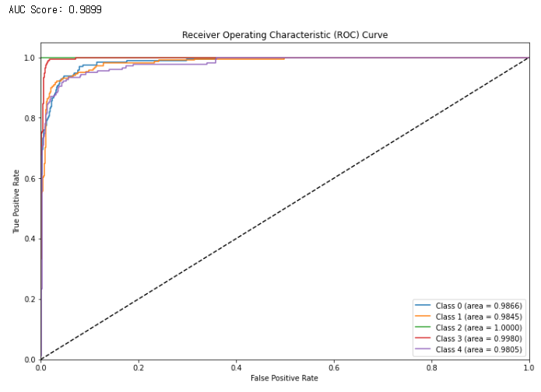
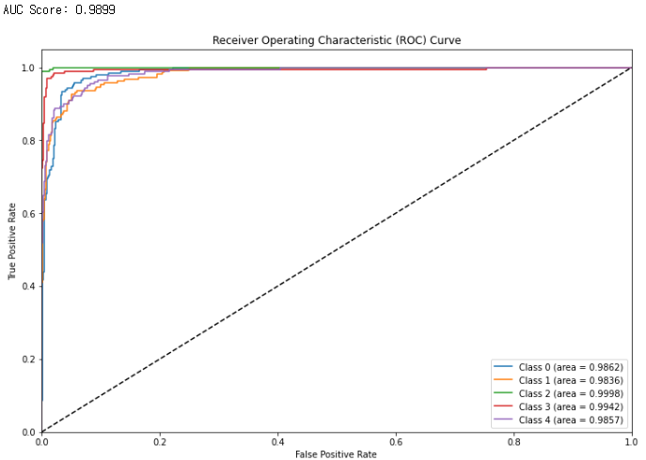
Klue Bert Model 기반 실험
AUC-ROC
train0
train4
Notes:
AUC-ROC 그래프도 큰 차이는 아니지만 미세한 차이가 있는 것을 확인할 수 있었습니다.

Slide 39
성능 결과 표
Base model
Bert model
Klue model
Distil bert model
TFXLMRobert model
Notes:
다음으로 각 실험 결과에 대한 지표를 표 형식으로 정리한 내용을 말씀드리겠습니다.

Slide 40
성능 결과 표
models | data | 구두점삭제유무 (X: 포함, O:삭제) | 백슬래시 변환유무 | Soynlp 포함 여부 | 증강 여부 | max_len | val_accuracy | f1 score | Submit acc
Base(BERT) | train0 | X | X | X | X | 300 | 0.8405 | 0.8401 | 0.666
base_preprocess | train0 | O | O | O | X | 300 | 0.7173 | 0.7047 | 0.578
base_preprocess_EOL | train0 | X | O (EOL) | O | X | 300 | 0.8530 | 0.8526 | 0.674
base_preprocess_aug | train0 | O | O | O | O | 300 | 0.8892 | 0.8869 | 0.658
klue_bert | train0 | X | O | O | X | 250 | 0.9213 | 0.9211 | 0.758
klue_bert_aug | train0 | O | O | O | O | 250 260 | 0.9327 | 0.9349 | 0.764 0.756
klue_bert_aug_EOL | train0 | X | O (EOL) | O | O | 250 | 0.9110 | 0.9285 | 0.778
distil bert | train0 | O | O | O | X | 300 | 0.8602 | 0.8616 | 0.654
TFXLMRobert | train0 | O | O | O | X | 300 | 0.8664 | 0.8667 | 0.668
Notes:
이 표에서 성능이 가장 우수했던 모델과 전처리 방법을 확인할 수 있습니다.
밑에서 세번째인 klue bert 모델에 기본적인 전처리, 반복 단어 제거, line 토큰 적용, 데이터 증강을 적용한 모델이 가장 우수했습니다.

Slide 41
성능 향상 시도
데이터 변경
Batch size
Learning rate
Max length
Notes:
그래서 해당 모델을 기반으로 성능을 향상 시키기 위해 여러가지 튜닝을 진행해봤습니다.
크게 네 가지 batch size, learning rate, max length와 데이터 셋을 변경해보면서 시도해봤습니다.

Slide 42
성능 향상 시도
1. 카카오 대화 데이터셋 기반 하이퍼파라미터 튜닝 (train0)
3. 여러 플랫폼 대화 데이터셋(일반 대화 증강 x) 기반 튜닝 (train5)
data set | batch size | learning rate | max length | vall acc | f1 score | submit
train0 | 32 | 1e-5 | 200 | 0.9265 | 0.9262 | 0.766
 | 32 | 1e-5 | 250 | 0.9265 | 0.9264 | 0.768
 | 32 | 5e-5 | 200 | 0.9326 | 0.9327 | 0.778
 | 32 | 5e-5 | 250 | 0.9161 | 0.9169 | 0.74
 | 32 | 1e-5 | 200 | 0.9451 | 0.9452 | 0.79
 | 32 | 1e-5 | 250 | 0.9265 | 0.9267 | 0.75
 | 32 | 5e-5 | 200 | 0.9182 | 0.9182 | 0.788
 | 32 | 5e-5 | 250 | 0.9379 | 0.9382 | 0.738
data set | batch size | learning rate | max length | vall acc | f1 score | submit | note
train5 | 32 | 5e-5 | 200 | 0.9111 | 0.9101 | 0.834
 | 32 | 5e-5 | 250 | 0.9192 | 0.9185 | 0.846
 | 32 | 5e-5 | 300 | 0.9172 | 0.9167 | 0.844
 | 32 | schedule | 250 | 0.9253 | 0.9248 | 0.824
 | 8 | 5e-5 | 300 | 0.9263 | 0.9263 | 0.844
 | 16 | 5e-5 | 250 | 0.9152 | 0.9147 | 0.826
 | 32 | 5e-5 | 300 | 0.9212 | 0.9213 | 0.828 | dense 레이어 추가(tanh)
 | 32 | 5e-5 | 300 | 0.9131 | 0.9123 | 0.784 | dense 레이어 추가(relu)
2. 여러 플랫폼 대화 데이터셋 기반 훈련 (train4)
train5
•일반 대화 데이터를 데이터 증강 비율만큼 수집했음
(기존 train4 [kakao, band, nateon, facebook] 각 250개에서 → 750개)
•일반 대화 데이터는 증강 하지 않고 나머지 클래스 데이터만 증강
•일반 대화 데이터도 동일하게 증강해서 훈련했던 train4 보다 나은 성능을 보임
data set | batch size | learning rate | max length | vall acc | f1 score | submit
train4 | 32 | 5e-5 | 250 | 0.9282 | 0.9283 | 0.804
 | 32 | 5e-5 | 250 | 0.9101 | 0.9097 | 0.794
 | 32 | 5e-5 | 200 | 0.9181 | 0.9176 | 0.83
Notes:
첫번째는 카카오 대화 데이터 기반으로 진행한 실험 결과입니다.
평균적으로 제출 성능이 0.7 중후반인 것을 볼 수 있었습니다.
그리고 두번째로 시도해봤던 내용은 카카오 단일 데이터 기반이 아닌 여러 플랫폼 기반으로 데이터 셋을 구성해 실험해봤습니다.
0.8 정도 성능을 내는 것을 확인할 수 있었습니다.
마지막 세번째로 일반 대화 데이터셋을 더 많이 적용하는 실험을 진행해 봤습니다.
데이터 증강하는 비율만큼 추가적으로 (일반 대화 데이터를) 수집했고 나머지 클래스만 증강했습니다.
전반적으로 더 높은 성능을 내는 것을 확인했고 최종 스코어 0.846을 기록했습니다.
데이터의 다양성이 증가할 때 마다 성능이 증가했다는 점에서
플랫폼 대화 데이터뿐 아니라 더 다양한 일반 대화 데이터를 수집할 수 있다면, 더 좋은 성능의 결과를 기대할 수 있을 것 같다는 결론을 내리게 되었습니다.

Slide 43
감사합니다
데이터 출처: https://aihub.or.kr/aihubdata/data/view.do?currMenu=115&topMenu=100&dataSetSn=543
Notes:
이상으로 발표를 마치겠습니다. 감사합니다.

